Slide 1
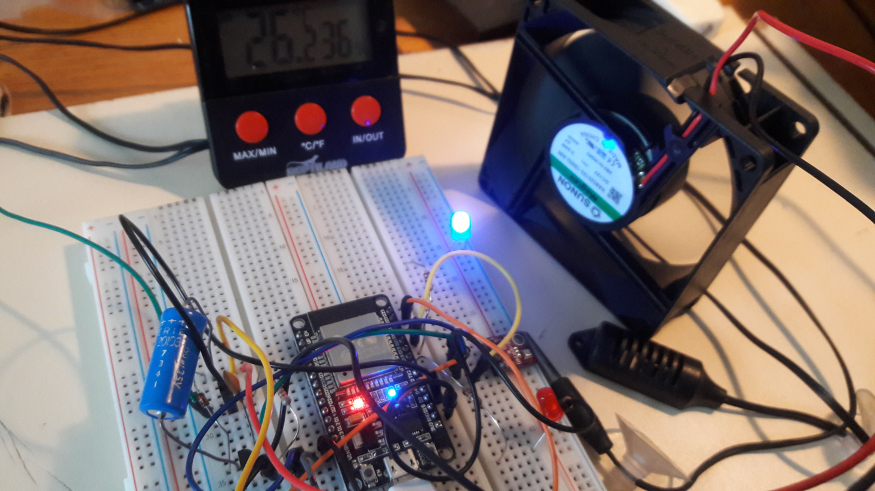
Klimacontroller
Prototyp
Von Steffen Porsch

Slide 2
Projektbeschreibung
Umfangreicher Klimacontroller incl.
Temperatur controller
Luftfeuchte controller
Lüfter controller
Darstellung und Steuerung über eigenen Webserver
Grafische Benuzteroberfläche auf der Webseite
Zugriff über das lokale Netzwerk
Zugriff über das Internet könnte implementiert werden
Anwendungsbereiche:
Terrarium
Raumklima
Gewächshäuser

Slide 3
Aufsetzen der IDE
Das einbiden des ESP32 in die Arduino Entwicklungsumgebung wurde bereits wärend des Unterrichts beschreiben
Für die Webseite müssen HTML- und JavaScript- Dateien auf den Flashspeicher des ESP32 geladen werden.
Arduino ESP32 Filesystem Uploader wird benötigt (https://github.com/me-no-dev/arduino-esp32fs-plugin)
Entpacken des .zip Files in den tools Ordner der Arduino IDE ( <home_dir>/Arduino/tools/ )
Nach einem Neustart ist im „Werkzeug“ Menü ein neuer Eintrag: „ESP32 Sketch Data Upload“
Mit dem Tool können Daten die in einem Ordner namens „data“ welcher neben dem sketch liegen muss in den Flashspeicher des ESP32 geladen werden

Slide 4
Erstellen des Webserers
Für die Erstellung der Webseite wurden die „ESP32 –Special“ Ausgabe der „Make“ Zeitschrift vom 3/2017 herangezogen.
Es werden Anzeigeelemente, Programmiert mit Java Skript, von: https://canvas-gauges.com/ verwendet.
Sämtliche Vorlagen finden sich unter: https://github.com/MakeMagazinDE/ESP32-Special/tree/master/03-WLAN/WebHDC1008Pro
Die notwendigen Dateien „index.html“ und „gauge.min.js“ werden in den „data“ Ordner neben dem .ino Sketch gelegt.
ESP32 anschließen
Im Menü auf Werkzeuge → ESP32 Sketch Data Upload klicken und die Daten werden übertragen.

Slide 5
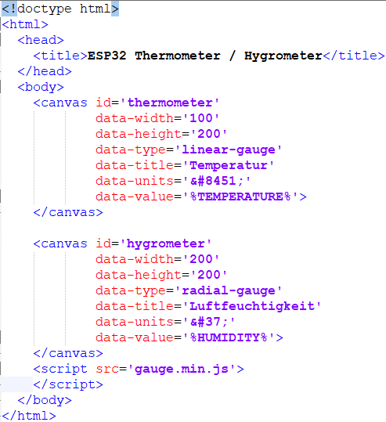
Aufbau der Webseite
Header
Thermometer canas Objekt
Weite
Höhe
Anzeigetyp
Beschriftung
Anzuzeigender Wert ( Platzhalter )
Hygrometer cavas Objekt
Weite
Höhe
Anzeigetyp
Beschriftung
Anzuzeigender Wert ( Platzhalter )
Verweis auf das zugehörige Java Script

Slide 6
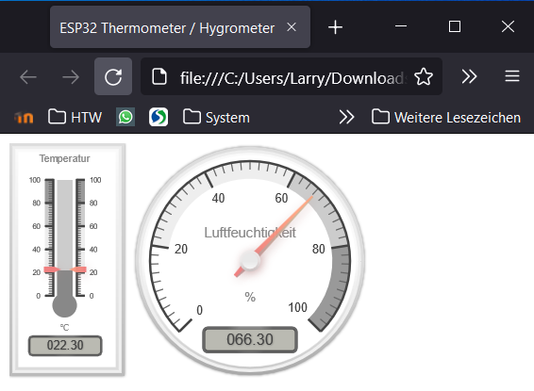
Erscheinung der Webeite
Header
Hier wurden „dummy“ Werte eingesetzt um die Webseite zu demonstrieren
Die Darstellung und zukünftig geplante Steuerung über einen ESP internen Webserver ermöglichen es die Kosten für dieses Projekt gering zu Halten. Es werden keine zusätzlichen Anzeigen oder Bedienelemente benötigt. Sensor und ESP32 stellen einen vollständigen Regler da. Die Kosten belaufen sich auf ca. 10€
Aktoren wie Lüfter, Heizung und Raumluftbefeuchter müssen auf den Anwendungsbereich angepasst werden. Die Kosten hängen hier von der Größe des zu klimatisierenden Raumes ab.
Themometer
Hygrometer

Slide 7
Bibliotheken einbinden
Es werden zusätzliche Bibliotheken benötigt.
ESPAsyncWebServer von: https://github.com/me-no-dev/ESPAsyncWebServer herunterladen
Hinzufügen über Sketch → Bilbiothek einbinden → .ZIP Bibliothek hinzufügen
Die übrigen Bibliotheken können mit Werkzeuge → Bibliotheken verwalten heruntergeladen werden
WiFi
Adafruit BME280
Alle Bibliotheken werden durch #include im Quellcode eingebunden

Slide 8
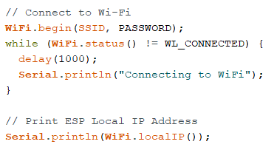
Server aufsetzen
Im folgenden werden vereinzelt Abschnitte des Quellcodes zu betrieb des Webservers aufgezeigt und erläutert. Der vollständige Quellcode ist im Anhang.
Webserverobjekt wird erstellt:
Verbindung zum WLAN wird hergestellt und die IP anschließend ausgegeben:

Slide 9
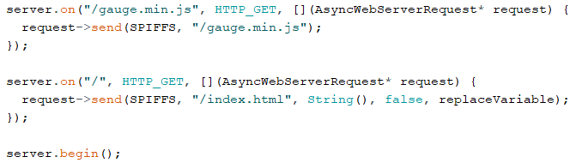
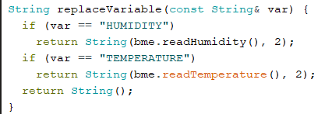
Server Starten
Java Skript und Webseite werden geladen und der Server gestartet:
Folgende Funktion wird am Ende des Programms geschrieben und im Hintergrund beim aufrufen der Webseite durch einen Client abgearbeitet:
„HUMIDITY“ und „TEMPERATURE“ finden sich im HTML Code als Platzhalter wie oben gezeigt. Hier werden die entsprechende Messwerte eingesetzt.

Slide 10
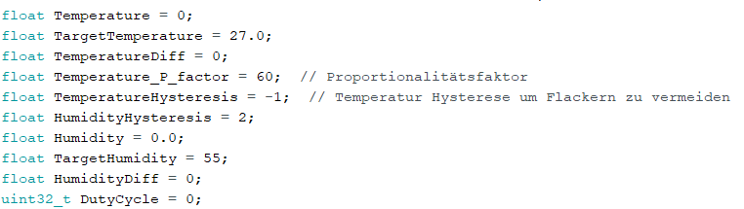
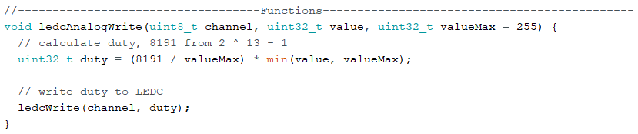
Regelsystem
Initialisierung der Varialben
-PWM funktion ist in der Arduino
Standardbibliothek enthalten

Slide 11
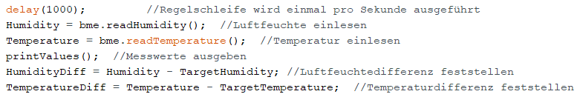
Regelschleife
Zur zeit besteht der Regler aus einem einfachen P Regler, dessen Proportionalitätsfaktor in den Variablen definiert wurde.
Die Regelschleife wird einmal pro Sekunde ausgeführt. Zuerst werden Die Messwerte eingelesen und die Regelabweichungen berechnet.
-Für Debugzwecke wird die Abweichung auch über den seriellen Monitor ausgegeben

Slide 12
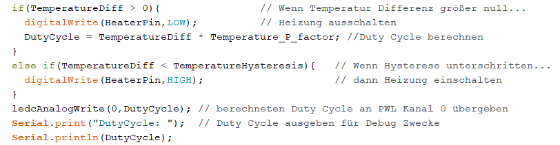
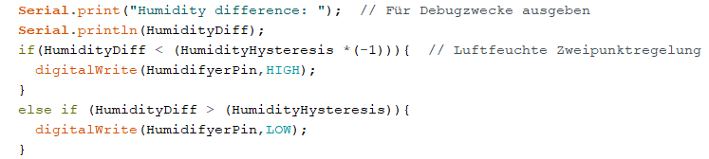
Stellwertberechnung
Hier findet die Temperaturregelung statt:
- Hier die Luftfeuchteregelung:

Slide 13
Geplante Erweiterungen und Verbesserungen
Die Sollwerte sind zur zeit noch „Hardcoded“ und sollen in Zukunft über die Webseite einstellbar sein.
Die Regelparameter sollen auch über die Webseite einstellbar sein.
Ein I Regler wird implementiert um Regelabweichungen zu beseitigen.
Die Luftfeuchte soll in den Lüfterregelkreis eingebunden werden ( bei zu hoher Luftfeuchte lüften )
Ein Piezoelement zum aktiven Kühlen wäre denkbar ( Kosten ca. 20€ )
Benutzerfreundliches Einloggen in den WLAN Router
Hierzu würde der ESP zunächst einen eigenen Acces Point mit fester IP starten über den der Benutzer die Login-Daten des Heimrouters eingeben kann.
Versorgungspannung mit Lüfterkompatiblen 12V
Platine erstellen
3D gedrucktes Gehäuse
Fachgerechtes verschalten der 230V Leistungselektronik
Hochladen des Projektes auf Github um es der Allgemeinheit verfügbar zu machen.
Spendenknopf auf Github implementieren

